Slide 1

WeakCLIP: Adapting CLIP for Weakly-Supervised Semantic Segmentation
Lianghui Zhu · Xinggang Wang · Jiapei Feng · Tianheng Cheng ·Yingyue Li · Bo Jiang ·Dingwen Zhang · Junwei Han
International Journal of Computer Vision（CCF A）
报告人：杨杨
2025/04
1

Slide 2
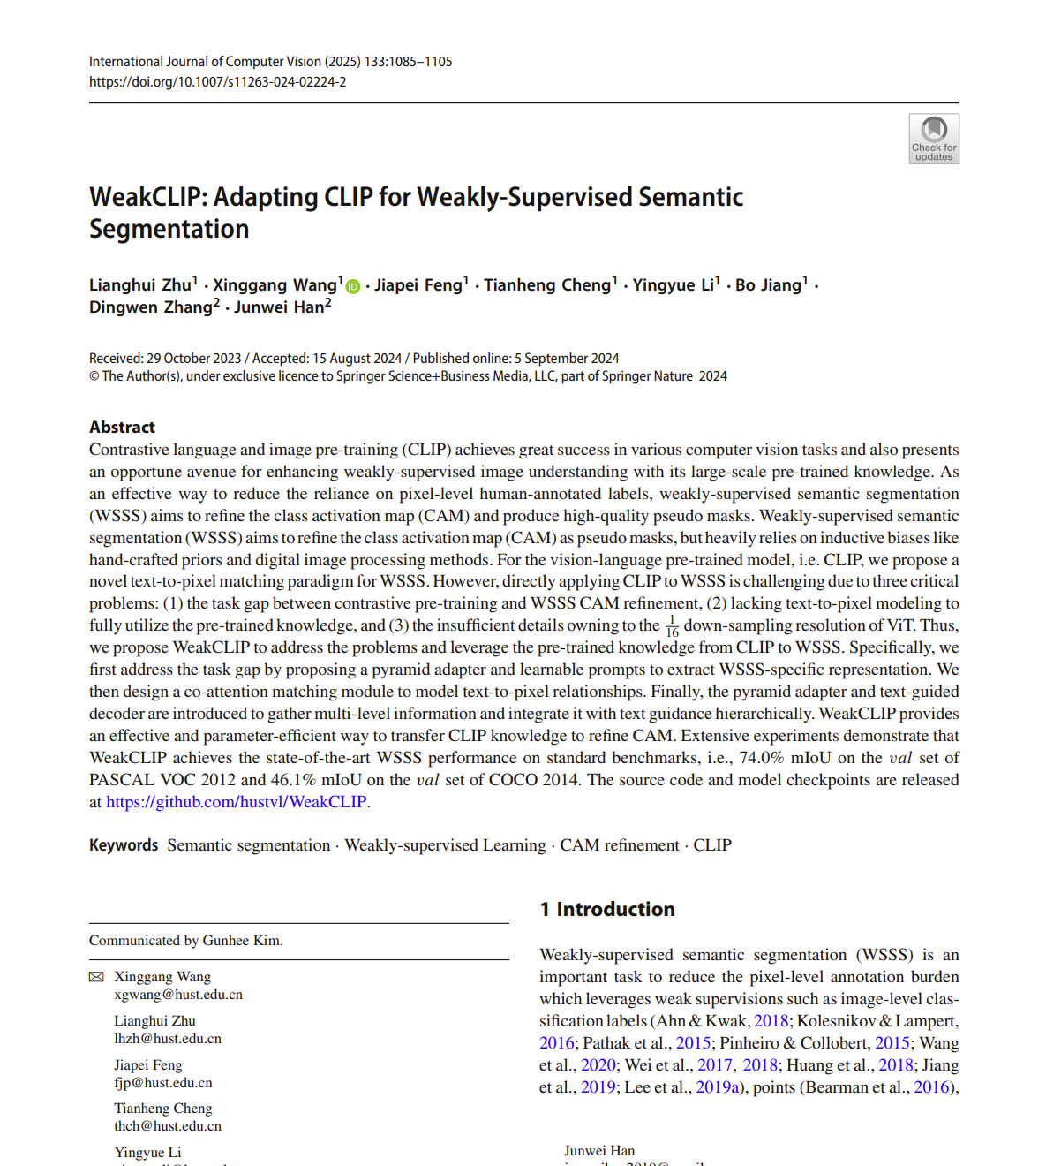
基本信息
出版日期：2025
期刊：International Journal of Computer Vision
影响因子：11.6
2025/04
2025/XX/XX
1
2

Slide 3
1
研究背景
2
研究现状
3
研究方法
4
实验过程
5
实验结果
2025/04
2025/XX/XX
1
3

Slide 4
研究背景
本文聚焦于弱监督语义分割（Weakly-Supervised Semantic Segmentation, WSSS）任务，旨在解决当前方法在处理类激活图（Class Activation Map, CAM）种子时面临的问题
传统的语义分割需要人工标注像素级的数据集，费时费力，限制了语义分割的实际应用
现有的CAM优化方法依赖于先验知识和数字图像处理算法，这些方法存在偏差，导致最后的模型缺乏鲁棒性
CLIP在自然语言处理上取得了巨大的成功，同时也能高效的迁移到计算机视觉的任务，为WSSS带来了新的机遇
[1]Radford A, Kim J W, Hallacy C, et al. Learning transferable visual models from natural language supervision[C]//International conference on machine learning. PmLR, 2021: 8748-8763.
2025/04
2025/XX/XX
1
4

Slide 5
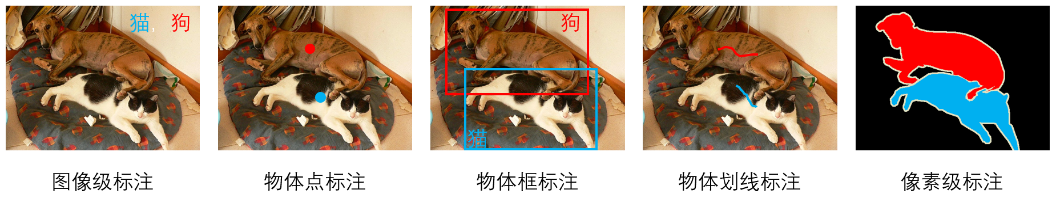
研究现状
为了减轻手动标注像素级数据的负担，出现了多种基于不同弱监督信息（边界框，涂鸦，点和图像级）的算法。其中基于图像级标签的WSSS最具有挑战性，常使用CAM定位目标，但原始的CAM存在噪声数据，容易出错
大规模预训练模型在各领域广泛应用，如CLIP通过对比学习在大量图像-文本对上预训练，展现出强大的知识迁移能力。已有研究尝试将CLIP应用于WSSS
2025/04
2025/XX/XX
1
5

Slide 6
研究方法
Learnable Prompt： 用可学习嵌入增强类别文本输入，经文本编码器处理和投影得到文本嵌入，满足WSSS像素级理解需求
Pyramid Adapter： 独立于CLIP图像编码器，对不同分辨率特征图处理，获取多尺度特征，避免破坏预训练知识
Co-attention Matching： 用两个交叉注意力模块建模文本与像素双向关系，更新文本和图像嵌入，得到匹配嵌入
Text-Guided Decoder： 将匹配嵌入调整到对应尺寸，与适配器输出特征拼接解码，实现分层融合，提升分割预测效果
WSSS loss: 平衡种子损失和边界损失
2025/04
2025/XX/XX
1
6

Slide 7
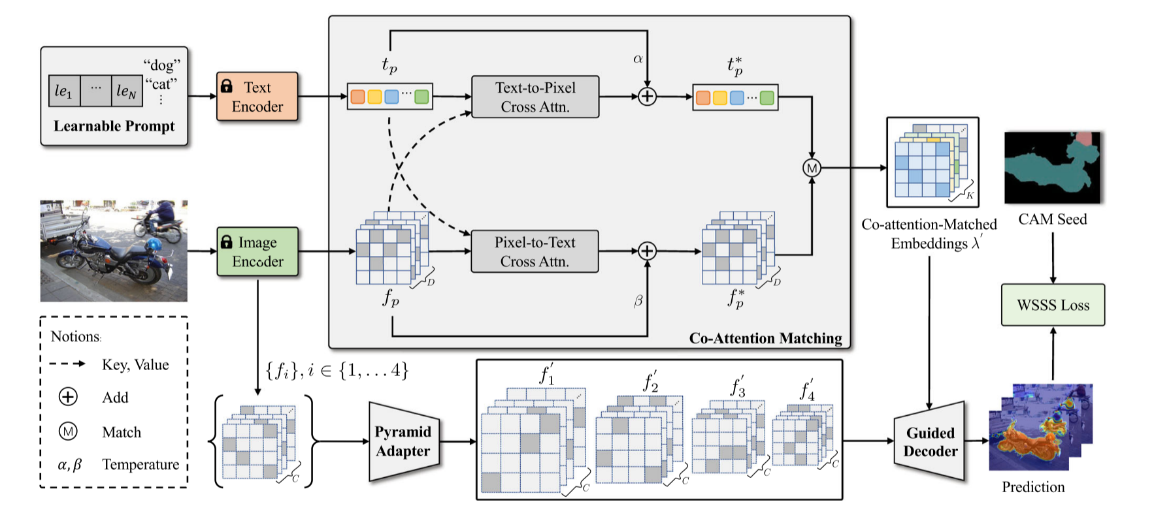


网络结构
$t_{p}$: projected text embedings
$f_{p}$: projected images embedings
2025/04
2025/XX/XX
1
7

Slide 8
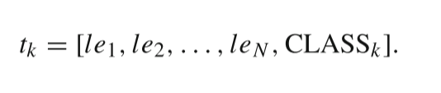

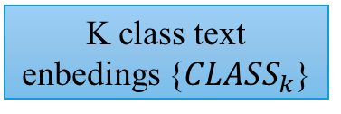

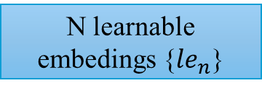
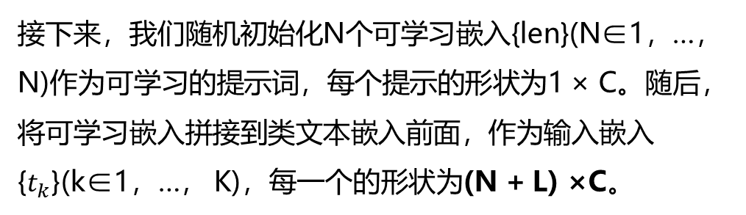
Learnable Prompt
我们首先对类文本进行标记并嵌入到K个类文本嵌入{${CLASS}_{k}$} (k∈1，…， K)，每个的形状为L × C，L是类文本标记的上下文长度，C是transformer宽度。
接下来，我们随机初始化N个可学习嵌入{len}(N∈1，…， N)作为可学习的提示词，每个提示的形状为1 × C。随后，将可学习嵌入拼接到类文本嵌入前面，作为输入嵌入{$t_{k}$}(k∈1，…， K)，每一个的形状为(N + L) ×C。
class text
Tokenize
K class text enbedings {${CLASS}_{k}$}
input embeddings
N learnable embedings {${le}_{n}$}
Text encoder
learnable prompt
CLIP text encoder
$$t_{p}$$
2025/04
2025/XX/XX
1
8

Slide 9
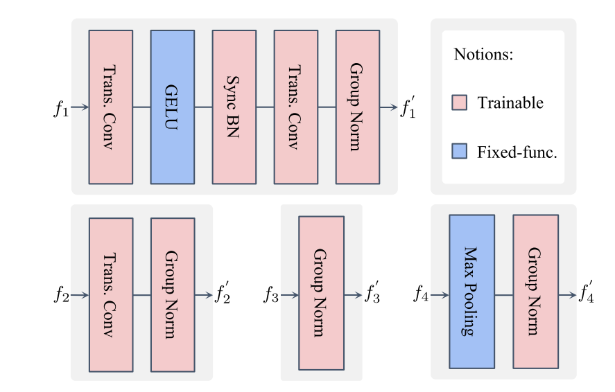
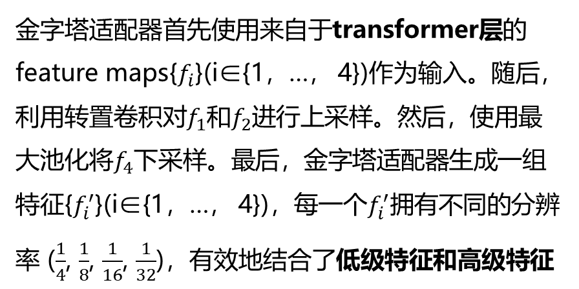
Pyramid Adapter
金字塔适配器首先使用来自于transformer层的feature maps{$f_{i}$}(i∈{1，…， 4})作为输入。随后，利用转置卷积对$f_{1}$和$f_{2}$进行上采样。然后，使用最大池化将$f_{4}$下采样。最后，金字塔适配器生成一组特征{$f_{i}^{′}$}(i∈{1，…， 4})，每一个$f_{i}^{′}拥有$不同的分辨率 ($\frac{1}{4}$, $\frac{1}{8}$, $\frac{1}{16}$, $\frac{1}{32}$)，有效地结合了低级特征和高级特征
2025/04
2025/XX/XX
1
9

Slide 10




Co-attention Matching
交叉注意模块输出的文本和图像通过残差连接与原始$t_{p}$和$f_{p}$融合，$α和β用于平衡$交叉注意力输出的影响
learnable temperatures
learnable temperatures
updated text embeddings
updated image embeddings
最后，我们在$t_{p}^{∗}和f_{p}^{∗}$之间进行文本到图像的匹配，以获得协同注意力匹配嵌入$λ^{′}$
$λ^{′}$的形状：$K×H×W$
2025/04
2025/XX/XX
1
10

Slide 11
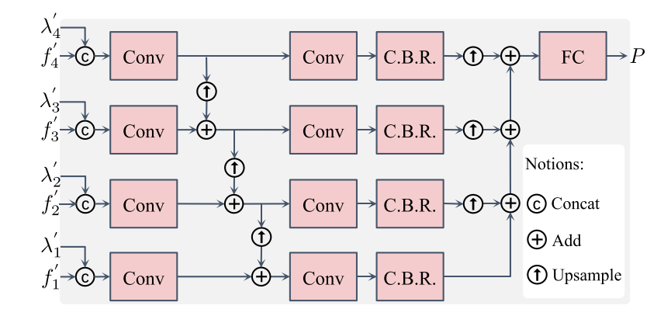

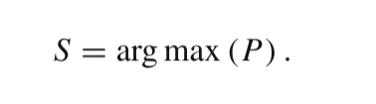
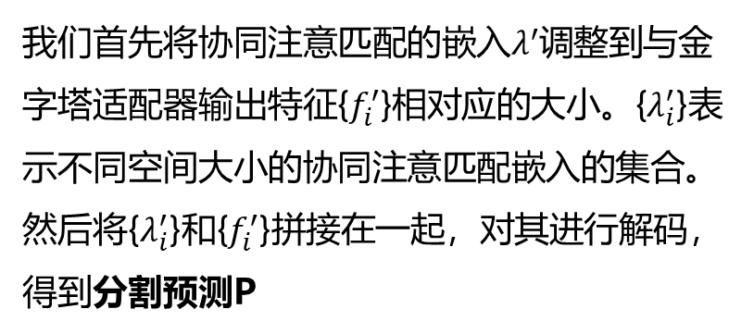
Text-Guided Decoder
C.B.R. 表示“Conv-BN-ReLU”层
我们首先将协同注意匹配的嵌入$λ^{′}$调整到与金字塔适配器输出特征{$f_{i}^{′}$}相对应的大小。{$λ_{i}^{′}$}表示不同空间大小的协同注意匹配嵌入的集合。然后将{$λ_{i}^{′}$}和{$f_{i}^{′}$}拼接在一起，对其进行解码，得到分割预测P
金字塔适配器输出特征和协同注意力匹配嵌入的分层融合产生更具有鲁棒性的的分割预测
在推理过程中，我们对P进行argmax运算，得到最终的分割结果S
2025/04
2025/XX/XX
1
11

Slide 12
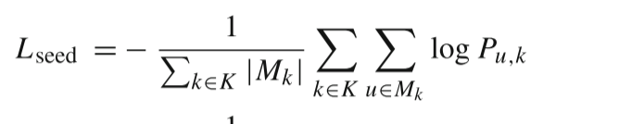
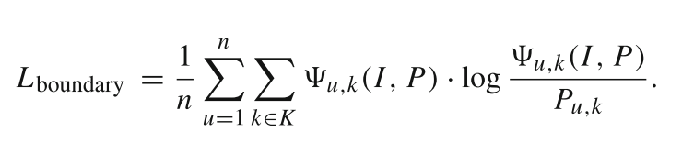





WSSS loss
WSSS loss = seeding loss + boundary loss
$M_{k}：$分类为k类别的像素集
$P_{u,k}$：k类别在u位置的分割预测
CRF processed result
$I$：原始图像
$P$：分割预测
$n$：位置总数
[1]Krähenbühl P, Koltun V. Efficient inference in fully connected crfs with gaussian edge potentials[J]. Advances in neural information processing systems, 2011, 24.
2025/04
12
2025/XX/XX
1

Slide 13
生成伪掩膜
我们使用训练好的WeakCLIP网络生成高质量的伪掩膜，最后，我们利用生成的伪掩膜来训练全监督分割网络，实现弱监督语义分割
2025/04
2025/XX/XX
1
13

Slide 14
实验过程
数据集：PASCAL VOC 2012、MS COCO 2014
评估指标：mean intersection over union (mIoU)
Baseline：使用MCTformer产生的CAM作为基准，并训练WeakCLIP模型，产生伪掩膜
2025/04
2025/XX/XX
1
14

Slide 15
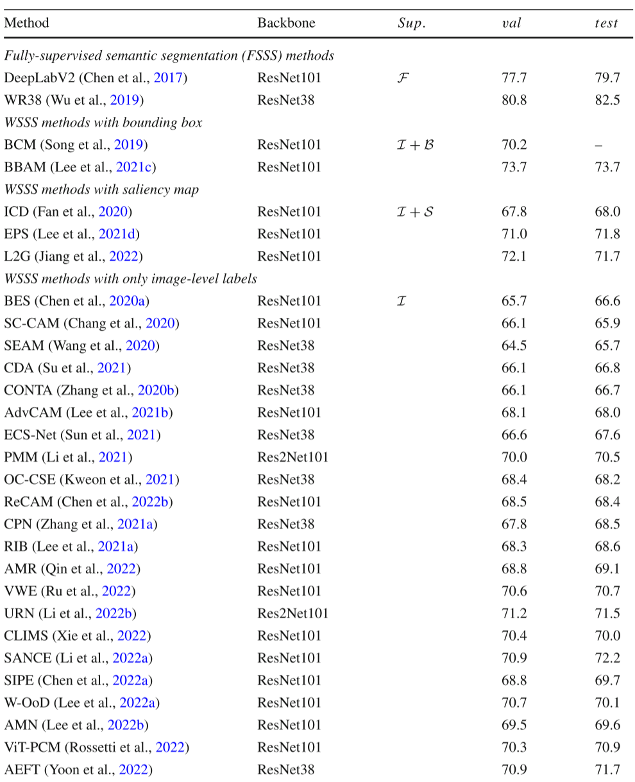
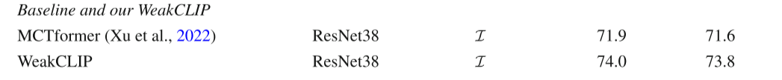
PASCAL VOC 2012
full supervision (F), image-level labels (I), saliency maps (S), and bounding box labels (B)
WeakCLIP在验证集和测试集上的mIoU分别达到74.0%和73.8%，优于其他仅使用图像级监督的方法，以及部分使用额外显著图监督或边界框监督的方法。
2025/04
2025/XX/XX
1
15

Slide 16
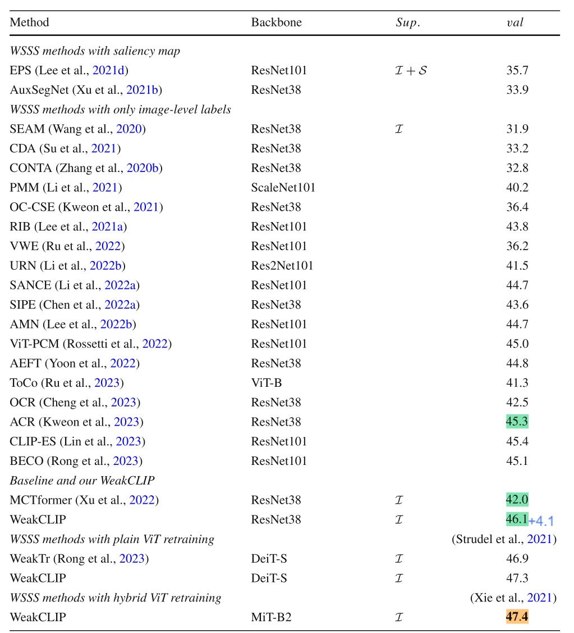
MS COCO 2014
WeakCLIP在验证集上的mIoU达到46.1%，比基准MCTformer提高了4.1%，优于其他仅使用图像级监督的方法。使用SegFormer和MiT-B2骨干进行再训练，WeakCLIP在COCO 2014验证集上取得最佳性能。
2025/04
2025/XX/XX
1
16

Slide 17
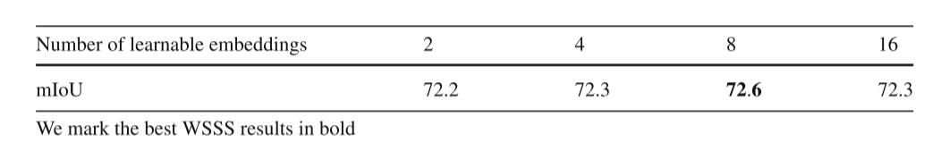
消融实验
当可learnable embedings的数量设置为8时，性能最好，而其他个数设置的效果略差。这些发现表明， learnable embedings的数量确实会影响结果，选择适当数量的learnable embedings可以增强弱监督语义分割场景下的文本表示。
2025/04
2025/XX/XX
1
17

Slide 18
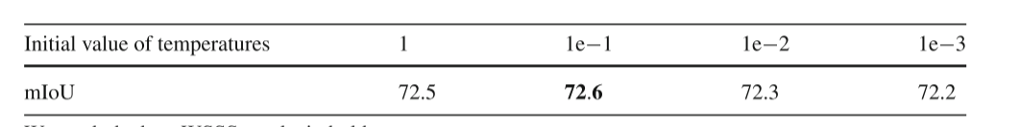
消融实验
我们还进行了消融研究，以探讨可学温度初始值对共同注意匹配的影响，使用初始值为0.1的可学习温度可以获得最佳性能。
2025/04
2025/XX/XX
1
18

Slide 19
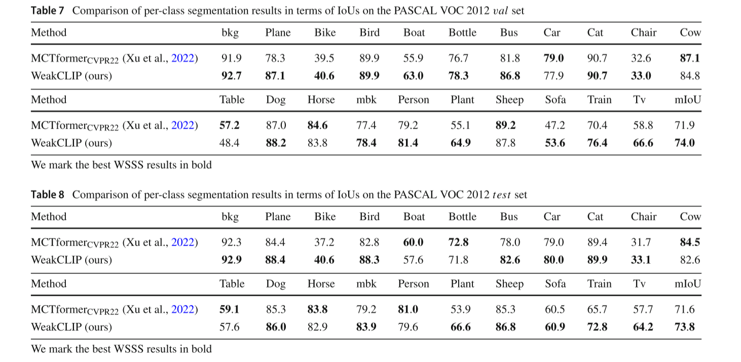
消融实验
结果表明，WeakCLIP在大多数分类中都取得了优异的性能，证明了其在弱监督语义分割(WSSS)领域的有效性。
2025/04
2025/XX/XX
1
19

Slide 20
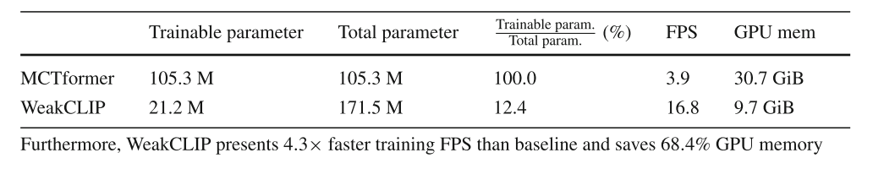
消融实验
MCTformer具有105.3M参数，相比之下，WeakCLIP有171.5 M参数，但只训练21.2 M参数。WeakCLIP只有12.4%的可训练参数，训练FPS速度提高了4.3倍，节省了68.4%的GPU内存。
2025/04
2025/XX/XX
1
20

Slide 21
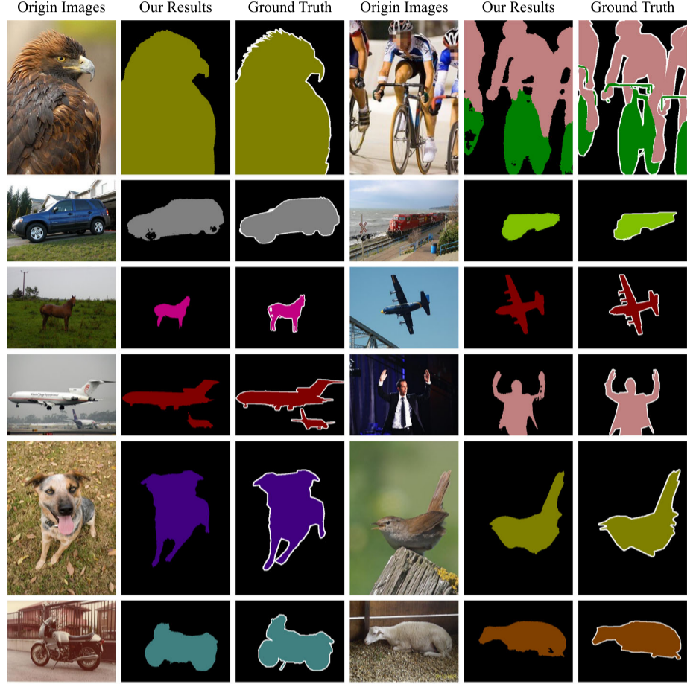
可视化结果
我们利用WeakCLIP网络产生的伪掩膜，利用全监督网络训练的分割模型取得了较好的成绩，达到了SOTA的效果
2025/04
2025/XX/XX
1
21

Slide 22
总结
本文提出了名为WeakCLIP的新方案，旨在利用预训练CLIP模型的知识来增强弱监督语义分割网络的CAM优化过程，有效解决了将CLIP集成到WSSS中存在的问题。在广泛使用的PASCAL VOC 2012和COCO 2014数据集上的实验结果表明，与以往的WSSS方法相比，WeakCLIP取得了明显的提升。未来，作者计划探索更先进的大规模CLIP，以提升WSSS的像素级理解能力。
2025/04
2025/XX/XX
1
22

Slide 23
Thank you
报告人：杨杨
2025/04
23

